Slide 1
بسم الله الرحمن الرحیم
ضوابط طراحی استخرها
وبسایت تخصصی مهندسی عمران
www.30vil.net

Slide 2
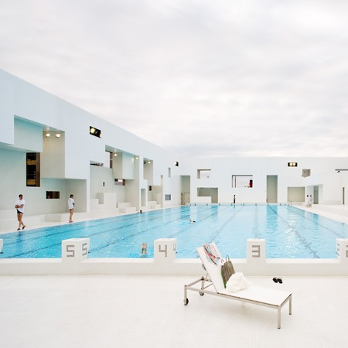
. استخر به مجموعه اي از ابنيه، لوازم، تجهيزات و امكانات اطلاق مي شود كه با هدف : آبتني كردن، شنا كردن،شيرجه زدن، آموزش شنا و ديگر مقاصد تفريحي ايجاد شده است . ابنيه اين مجموعه ، از وسايل و مواد معمول بنايي نظير : سيمان، آجر، فلز و ساير مواد غير قابل نفوذ و مقاوم ساخته شده است كه مي توان آن را به صورت خصوصی مسكوني و يا عمومي طراحي و اجرا نمود استخرهاي شنا برحسب نوع فعاليت آموزشي، تمريني، مسابقه اي، تفريحي و يا درماني) تقسيم بندي شده و بر همين اساس داراي ويژگي هايي خواهند بود كه بايد از ابتداي برنامه ريزي و طراحي مدنظر قرار گيرد.

Slide 3
استخرها ممكن است يك منظوره ويژه يك نوع فعاليت ويا چند منظوره كه امكان فعاليتهاي مختلف را فراهم مي كند، در نظر گرفته شود. استخرها همچنين ممكن است به صورت مجموعه پيوسته وناپيوسته طراحي شود به گونه اي كه استخرهاي پيوسته در شكل هايي مانند T و z و L و يا مشابه و استخرهاي ناپيوسته به صورت مجموعه اي از چند استخر يك منظوره در جوارهم در نظر گرفته مي شود.

Slide 4
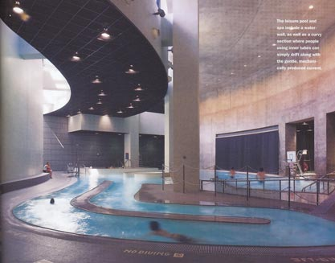
استخرهاي پيوسته با وجود ظاهر يك پارچه امكان تفكيك را به راحتي فراهم مي كند ودرصورت نيازهربخش، عملكرد استخر يك منظوره را نيز ارايه مي نمايد.

Slide 5
با توجه به شرح فوق استخرهاي شنا ممكن است سرپوشيده ويا روباز نيز ساخته شود كه در هر دو حالت شامل ويژگي هاي فوق نيز مي گردد استخرهاي روباز با وجود هزينه كمتر ساخت و نگهداري نسبت به استخرهاي سرپوشيده و با وجود بهره برداري از طبيعت آزاد، گل درعمل كارايي لازم را در مقايسه با استخرهاي سرپوشيده ندارد، به گونه اي كه دوره كوتاه بهره برداري در طول سال سبب پيامدهاي زير مي شود:

Slide 6
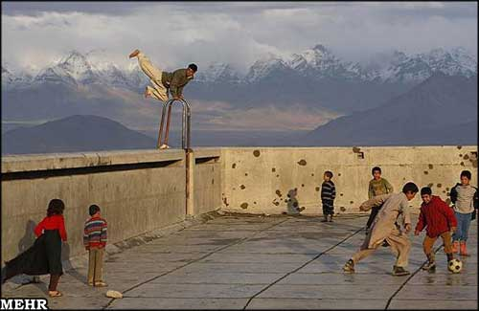
1. رها شدن كليه تاسيسات استخر در بيشترين ايام سال
2. بي توجهي به تامين پرسنل دائم و موظف
3. نبود سيستم مشخص حفاظت و نگهداري از تاسيسات

Slide 7
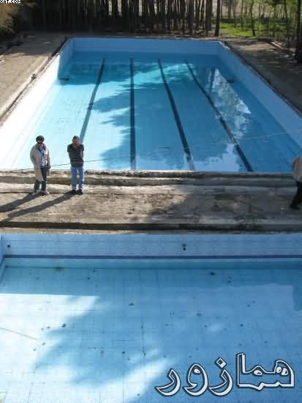

Slide 8
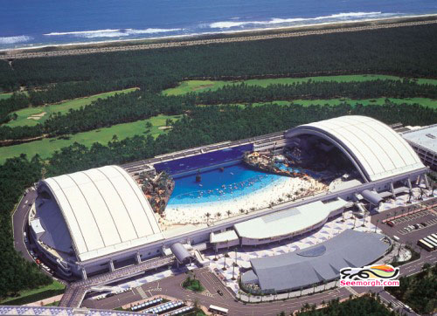
نبود نظام مديريت واحد و پايدار از اين رو توصيه مي شود استخرهاي روباز در داخل يك مجموعه ورزشي و يا در جوار استخرهاي سرپوشيده در نظر گرفته شود و يا با استفاده از سيستم سقفهاي سبك و جمع شو زمان بهره برداري به سرتاسر سال افزايش پيدا كند

Slide 9
انواع استخرها: استخر خصوصي مسكوني استخر عمومي استخر آموزشي خردسالان استخر شناي تفريحي استخر سرسره دار استخر موج ساز، موج افكن استخر شناي حرفه اي و مسابقات استخر شيرجه شيرجه به دو صورت از روي تخته هاي پرشي و يا سكوهاي ثابت به اجراء در مي آيد كه در همه حالت نياز به فضاي بزرگ، ايمن و اختصاصي دارد.
يادآوري: استخرهاي شناي عمومي با رعايت عمق و فضاي لازم و تامين نظارت كامل فقط مجاز به نصب تخته هاي پرشي تا ارتفاع 3 متر از سطح آب مي باشند، مشروط به اينكه در صورت ازدحام و عدم كنترل امكان خارج كردن تخته هاي پرشي وجود داشته باشد

Slide 10
استخرهاي چند منظوره استخر آبگرم طبيعي استخر معلولان استخر كف متحرك به استخرهايي اطلاق مي شود كه در آنها با استفاده از يك سيستم هيدروليك كف استخر قادر به بالا آمدن بوده و داراي سيستم خود تميز كننده از طريق پاشش آب مي باشد. اين استخرها عموماً چند منظوره بوده و عموماً براي استفاده افراد معلول بكار مي روند. استخر واترپلو، استخر غواصي ،استخر شناي گروهي .

Slide 11
طراحی کاسه استخر:
براساس سیستم سازه متناسب باشرایط زمین از نظر خاک تغییرات طبقات زمین سفره ابهای زیرمینی و با ملاحظه کلیه عوامل موضعی وذیربط وبا تاییدمراجع ذیصلاح وازمایشگاهای معتبر ودارای صلاحیت انجام میشود.
کف وبدنه استخر باید مقاومت لازم را به عنوان پی باتوجه به تغییرات فشاردرداخل وخارج استخر تامین نماییدومصالح به کار رفته نیزبایدمتناسب باشرایط فوق انتخاب واجراشود.

Slide 12
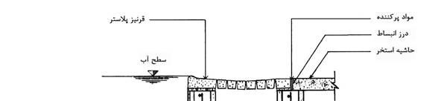
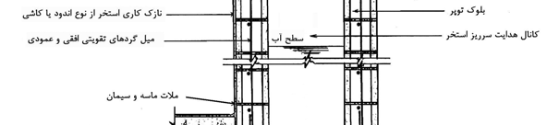
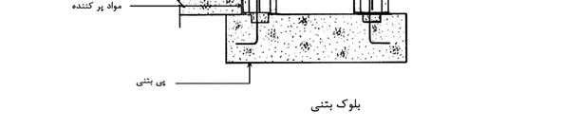

Slide 14
دراستخرهای داخل زمین معمولا با صفحات بتن مسلح درجا،بلوک های بتنی مسلح ویا صفحات بتن پیش ساخته باسیمان تیپ 5وعیار350،براساس سیستم سازه ای صفحه ای طراحی میشود،که عایق کاری رطوبتی ازسمت بیرون وروکش محافظتی ازسمت داخل کاسه ضروریست.
پیش بینی درزهای انبساط ودرزهای ساختمان از اهمیت زیادی برخوردار است مگردر استخرهای کوچک بتنی یکپارچه.

Slide 15
نازک کاری داخل استخر:
سطوح داخلی کاسه استخرباید بامصالح مقاوم،نسبتا نرم وکاملا صاف پوشیده شود،به گونه ای که باتماس با کلروسایر موادضدعفونی کننده موجود در اب اسیب نبیند،به سهولت تمییز شودودر تماس بابدن شناگران ایمنی لازم فراهم باشد.
سطوح باید بدون شکستگی و فرورفتگی باشدواز ایجاد گوشه ولبه های تیز اجتناب شود.

Slide 19
رنگ آميزي: رنگ آميزي يكي از نازك كاري هاي مهم در استخرها است. انتخاب رنگ بندي مناسب و اجراي دقيق آن مطابق مشخصات فني خاص، نماي مطلوب و دلخواه را تامين خواهد كرد. بهترين رنگ مورد استفاده دراستخرها به ويژه در استخرهاي سرپوشيده رنگ سفيد است. در استخرهاي روباز رنگ سفيد به علت تابش آفتاب و انواع روغن هاي محافظ پوست و همچنين خالي ماندن احتمالي استخر،تر و خشك شدن سطح رنگ) ممكن است پس از مدت كوتاهي رنگ سفيد تبديل به رنگ كرم و يا سفيد چرك بشود)

Slide 20
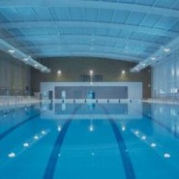
با توجه به اينكه آب زلال و تميز نيز ظاهراً داراي رنگ آبي است، رنگ آميزي استخر به رنگ آبي، شفافيت و جلاي بيشتري به آب و فضاي استخر خواهد بخشيد. از اين رو رنگ سفيد متمايل به آبي يا آبي كم رنگ به طوركلي براي كليه استخرها ترجيح داده مي شود و از رنگهاي تيره و ساير رنگها مانند سبزوزرد و قهوه اي بايد پرهيز كرد.

Slide 21
سيستم هاي سرريزآب كاسه استخر :
از اهداف مهم تعبيه سرريز آب استخر جمع آوري مداوم اجسام معلق و نيز كف هاي ايجاد شده بر سطح آب مي باشد. همچنين حذف و يا كاهش قابل ملاحظه موج يا تلاطم ايجاد شده بر روي سطح آب از ديگراهداف اصلي تعبيه سرريزهاي آب مي باشد كه در تمامي سرريزهايي كه در اطراف كاسه استخر، طراحي وساخته مي شود بايد نكات مذكور مد نظر قرار داده شود.
از نكات مهم ديگر كه در طراحي و ساخت سرريزهاي پيرامون استخر بايد حتماً مورد توجه قرار گيرد، نوع طراحي سرريز مي باشد كه به هيچ وجه نبايد دست يا پاي شناگران در آن گيركند.

Slide 22
سرريز توكار :
سرريزهاي توكار مشابه شكل 5 طراحي و به صورت درجا و معمولاً از بتن، دور تا دور كاسه استخر اجرامي شود. در طراحي اين نوع سرريزها، براي راحتي و ايمني شناگران توصيه مي شود كه فاصله لبه استخر تاسطح آب به حداقل ممكن كاهش يابد، از اين رو، عرض و عمق كانال سرريز بايد به بيشترين اندازه ممكن افزايش يابد. اجراي چنين سرريزي نياز به نظارت و دقت بيشتر و مستلزم هزينه نسبتاً زيادي خواهد بودايجاد سطح آب ساكن و بدون موج در استخرهاي مسابقه از اهميت بسياري برخوردار است.

Slide 24
در استخرهايي كه در آنها سرريزهايي از نوع سرريز توكار نصب مي گردد، مطابق شكل 6 بايد علاوه بركانال انتقال سرريز آب استخر به سيستم تصفيه، يك كانال ديگر نيز در حاشيه و كنار لبه استخر با درپوش پلاستيكي مناسب ايجاد نمود تا آب هاي ناشي از خروج شناگران و يا شيرجه آنها و نيز آب حاصل ازشستشوي حاشيه استخر از طريق آن وارد سيستم تصفيه شده تا از ورود مجدد آب به داخل كاسه استخرجلوگيري گردد.

Slide 26
سيستم سرريزهم سطح:
سيستم سرريز هم سطح كه مشابه شكل 7 طراحي مي شود ابتدا در استخرهاي تفريحي و آموزشي مورداستفاده قرار مي گرفت در صورتي كه در حال حاضر با استفاده از سيستم هاي بارزسازي خط پايان اين نوع استخرها ضمن اينكه مناسب آموزش، تمرين و تفريح شناگران ميباشد، برگزاري مسابقات در آن نيز به نحوبسيار مطلوبي امكان پذير شده است .

Slide 28
سيستم سرريز هم سطح با كانال سرتاسري و پر ظرفيت، جذب موج و تلاطم آب استخر را به راحتيامكان پذير ميكند، كه از امتيازات مهم اين سيستم بايد به حساب آورد.
سيستم سرريز هم سطح مناسب استخرهاي سرپوشيده مي باشد. از طرف ديگر توسط اين سيستم امكان جمع آوري آب هاي سطحي حاشيه استخر نيز به راحتي وجود داشته و از برگشت آن به كاسه استخر جلوگيري مي شود.

Slide 29
سرريزهاي نقطه ای(كف گير):معمولاً در استخرهاي كوچك و ياخانگي به صورت مستقل كار گذاشته مي شوداين نوع سرريزها ويژگي جذب موج ندارد و داراي ظرفيت محدود ميباشد.
تعداد كف گيرها: در استخرهايي كه از سر ريز هاي نقطه اي يا كف گيرها استفاده مي شود، به ا زاء هر 36 متر مربع يك كف گير مورد نياز است . گاهي اوقات ممكن است به تناسب نوع طراحي استخر و يا نحوه استفاده از آن به يك كف گير اضافي به منظور انجام مطلوب عمليات كف گيري نياز باشد
كف گيرها بايد در محلي قرار داده شود كه بطور موثري تمامي سطح آب را بدون تداخل و يا حداقل گردش، كف زدايي كند.

Slide 31
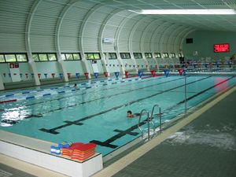
حاشيه) محوطه( استخر:
مساحت حاشيه استخرهاي روباز بيشتر از استخرهاي سرپوشيده است. در استخرهاي روباز نسبت مساحت حاشيه به مساحت استخر از 3:1 تا 4:1 برحسب ميزان تراكم جمعيت شناگر تغيير مي كند. دراستخرهاي روباز حداقل عرض حاشيه 4 متر است كه در استخرهاي سرپوشيده اين مقدار تا 50 درصد قابل كاهش است يعني 2 متر.

Slide 32
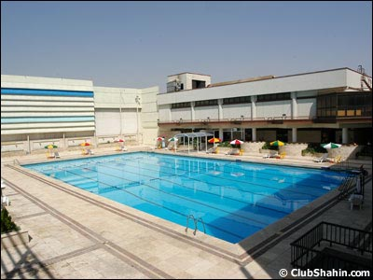
حاشيه استخرهاي روباز بايد آفتاب گير و مشرف به آب باشد. تخته شيرجه ها بايددر حاشيه استخر و در سمتي كه پشت به آفتاب قرار مي گيرد نصب شود و در پشت آنها بايد حداقل 2 و4متر فضا به ترتيب براي استخرهاي روباز و سرپوشيده در نظر گرفته شود .

Slide 33
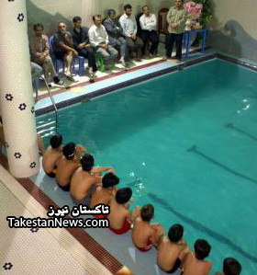
در جايي كه سرسره نصب شده است، عرض حاشيه از پشت سرسره بايد حداقل 2متر باشد. در استخرهاي مسابقه ملي يا بين المللي به تناسب تجهيزات و ابعاد استخر ميزان حاشيه استخر بيشتر از مقادير فوق مي باشد، به طورمثال حداقل حاشيه پيشنهادي براي استخرهاي طراحي شده براي مسابقات بين المللي 4 تا 6 متر مي باشد .

Slide 34
مجراي تخليه آب :
مجراي تخليه آب حاشيه استخر بايد به گونه اي تعبيه شود كه هر مجرا يك مساحت 237 را پوشش دهد و مجراها نبايد بيشتر از 8 متر از هم فاصله داشته باشند.
مجراي خروج آب محوطه استخر با مجراي خروجي آب آشاميدني و يا سيستم گردش آب استخر نبايد به هم وصل باشند.
در محوطه استخر بايد يك شيلنگ آب وجود داشته باشد تا بوسيله آن بتوان در صورت نياز اطراف استخر را شست.
حاشيه استخر نياز به شيب ملايم حدود 2 درصد به سمت خارج استخر دارد و پوشش نهايي آن بايد غير لغزنده و مناسب براي راه رفتن با پاي برهنه و مطابق با الزامات - استاندارد ملي ايران به شماره 111202 سال 1388 باشد.

Slide 35
حاشيه استخرها بايد قابل شستشو با محلول هاي ضدعفوني كننده مجاز به طور روزانه باشد.
روكش هاي جديد مانند پلي پروپيلن، وينيل و يا پوشش هايي از نوع لاستيك براي پوشش حاشيه استخرها به خصوص استخرهاي سرپوشيده علاوه بر تامين خصوصيت هاي مورد نياز از نظر آكوستيك، تنوع رنگ و مرمت داراي امتياز برتر است.

Slide 36
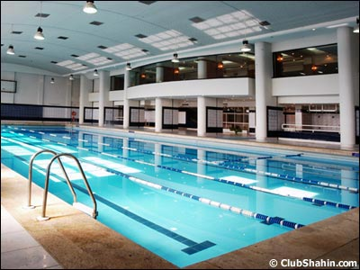
لبه استخر: لبه استخر بايد از مصالح بسيار محكم و با دوام به صورت پيوسته و بدون شكاف و يا گوشه هاي تيز ساخته شود
لبه استخرها بايد غير لغزنده و در استخرهاي روباز مقاوم دربرابر يخبندان باشد.

Slide 37
سازه اصلي لبه استخرمعمولا از بتن درجا يا قطعات پيش ساخته بتني و يا گاهي مصالح سنگي است
مصالح پوششي لبه هاي استخر ممكن است از جنس وينيل، فايبركلاس، كاشي و يا سنگ پلاك باشد كه هر يك برحسب مشخصات خاص خود در شرايط محيطي و كاربردي مناسب قابل انتخاب مي باشد.

Slide 38
لبه استراحت پا:
توصيه مي شود در قسمت هايي از استخر كه عمق آب بيشتر از1.8متر است لبه اي ايجاد گردد تا امكان قرار دادن پاي شناگران بر روي آن و ايستادن وجود داشته باشد.
در صورت تعبيه اين لبه فاصله آن از سطح آب نبايد كمتر 1.2مترباشد.

Slide 39
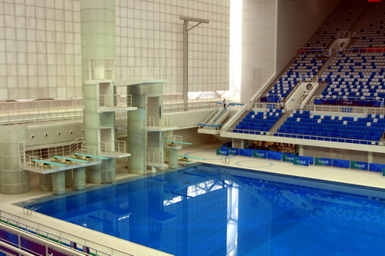
تجهيزات و لوازم دور استخر: در استخرهاي شنا لوازم و تجهيزات متنوعي مانند نرده و پله استخر، سكوهاي استارت، تخته يا برج هاي شيرجه، طناب هاي شناور و تجهيزات واترپلو و ساير وسايل مورد نياز وجود دارد كه نحوه چيدمان، شرايط ساخت و شيوه استفاده از آنها در ايمني شناگران، كاربري وسايل و زيبايي استخر اهميت زيادي دارد.

Slide 40
در استخرهاي شنا كليه لوازم و تجهيزات مانند نرده و پله استخر، سكوهاي استارت، طناب هاي شناور وتجهيزات واترپلو نياز به سيستم اتصال دارند. شكل 9 نمونه اي از اين نوع اتصالات را نشان مي دهد.

Slide 41
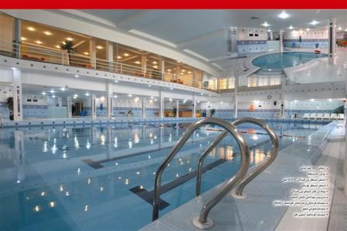
نشانه گذاري استخر: كليه نشانه هاي مورد نياز بر روي حاشيه، ديوار و كف استخرها بايد با ذكر جزئيات مربوط به شكل و اندازه و همچنين مشخصات مربوط به جنس و روش نصب آن بصورت نقشه در كتابچه راهنماي استخر ارائه شود.
توصيه مي شود رنگ نشانه ها با توجه به رنگ روشن استخرها سياه رنگ باشد

Slide 42
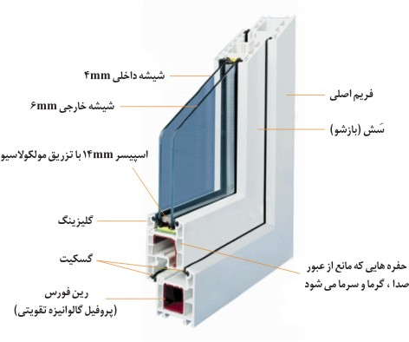
درها و پنجر هها در سالن هاي شنا: الف- دما: گرمايش فضاهاي داخلي و اختلاف دما بين فضاهاي داخل و خارج استخر باعث تنش هايي درساختمان، درها و پنجره ها مي شود كه بايد به هنگام ساخت پيش بيني تامين مقاومت لازم صورت گيرد.

Slide 43
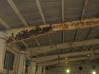
رطوبت: رطوبت بيش از اندازه فضاهاي داخلي به خصوص در سالن استخر و دو شها عامل بسيار مهمي در انتخاب مصالح و طرح و اجراي جزئيات مي باشد
آب: سالن هاي استخر و فضاهاي جنبي مانند دوش ها و توال تها در زمره فضاهاي تر به حساب مي آيد واز اين رو كليه درها و پنجره ها بايد در برابر آب مقاوم باشد

Slide 44
مواد شيميايي: در سالن هاي شنا و فضاهاي جنبي آن به علت وجود مواد ضدعفوني كننده مانند تركيبات كلر و مشابه آن، بايد كليه درها و پنجره ها در برابر خورندگي ناشي از اين نوع مواد شيميايي مقاوم باشد.

Slide 45
شرايط بهداشتي: امكان شستشو با آب تحت فشار و نظافت درها و پنجر هها در فضاهاي تر بايد به طور كامل فراهم باشد جزئيات درها و پنجره ها و مقاطع آن بايد به گونه اي انتخاب و اجرا شود كه محل تجمع گرد و غبار وكثافت نباشد.
روكش ها و رنگهاي مصرفي از نوع مرغوب، غير سمي و از نظر بهداشتي تائيد شده باشد، به گونه اي كه در اثر دما و رطوبت تركيبات تجزيه نشود

Slide 46
شرايط فني و اجرايي :
در فضاهاي تر و مرطوب بايد كليه رنگها و روكشهاي پيش بيني شده در برابر تغييرات درجه حرارت و رطوبت مقاوم بوده و قابل شستشو باشد
در مصالح چوبي، چسب هاي مورد استفاده بايد در برابر تغييرات درجه حرارت و رطوبت مقاوم باشددر فضاهاي تر و مرطوب بايد كليه درها داراي حفاظ مضاعف در زير در باشد
در فضاهاي مرطوب و بخار آلود توصيه مي شود براي جلوگيري از تعريق، شيشه هاي دوجداره به كاربرده شود و يك جريان هواي گرم و يا حداقل كوران هوا روي سطوح شيشه ها وجود داشته باشد.

Slide 47
شرايط انتخاب مصالح:
فولاد ضدزنگ:
فولاد ضدزنگ تائيد شده از مناسب ترين مصالح براي استخرها است. حداقل هزينه نگهداري و عمر طولاني اين مصالح را با وجود هزينه اوليه زياد قابل توجيه مي كندمصالح چوبي مضافاً نياز به پوشش و روك شهاي مقاوم رطوبت دارد كه به صورت دوره اي بايد تكرارشود.
آلومينيم: آلومينيم به صورت ساده و رنگي در زمره مصالح مناسب براي پنجر ههاي اين نوع فضاهااست. نقطه ضعف آلومينيم در تعريق سريع) به علت ضريب تبادل حرارت زياد ( و كثيف شدن آن است كه با نظافت مرتب و رعايت شرايط محيطي قابل اغماض مي باشد.

Slide 48
سقف و ديوارهاي سالن هاي شنا:
سقف سالن هاي استخر مانند سالن هاي ورزشي به دو صورت، نمايان)بدون سقف كاذب(و با سقف كاذب
الف- سقف هاي كاذب، با دارا بودن ويژگي هاي مطلوب زير: در نصب و استقرار تجهيزات و كانال هاي تاسيساتي در محافظت و پوشش سازه بام. در حفاظت گرمايش سالن. در ايجاد نماي زيبا براي زير سقف. در جذب سر و صدا، نيازمند توجه ويژه است
امكان بازرسي و كنترل مرتب داخل سقف كاذب، تهويه و تخليه مطلوب و امكان تنظيم درجه حرارت از عوامل اصلي مقابله با اين پديده است
به طور مثال، دميدن هواي خشك و گرم با فشار زياد به داخل سقف ازروش هاي بسيار مناسبي است كه مانع ورود بخار آب و در نتيجه مانع تعريق و شبنم مي شود

Slide 50
به طور كلي در كليه انواع سقف هاي استخر بايد موارد زير مورد توجه قرار گيرد:
پيش بيني سد بخار در سمت گرم سقف
ممانعت از ورود آب باران و رطوبت فضاي خارج و امكان تخليه بخار آب به بيرون
تهويه داخل سقف
دميدن هواي گرم و خشك و تحت فشار به سمت سقف و ممانعت از ورود هواي مرطوب به داخل آن
رنگ آميزي زير سقف با توجه به انعكاس آن به داخل آب استخر بايد روشن و شفاف باشد

Slide 51
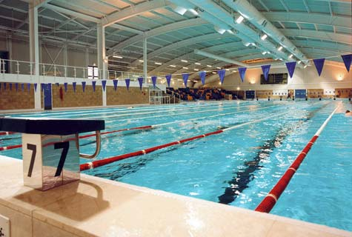
سكوهاي شروع: سكوهاي شروع بايد محكم بوده و حالت فنري نداشته باشد.
بلندي سكو از سطح آب بايد از 50 تا75سانتيمتر باشد
.سطح سكو بايد حداقل 50*50سانتيمترمربع بوده و با ماده غير لغزنده اي پوشيده شده باشد
سكو بايد چنان ساخته شده باشد كه شناگر بتواند در هنگام استارت رو به جلو، قسمت جلو يا كنار آن رابگيرد

Slide 52
نردبان ها و پلكان هاي استخر: براي تامين اتصالات موقت بايد پيش ازبتن ريزي، غلاف يا پايه فلزي ضدزنگ در محل مورد نظر كار گذاشته شود به گونه اي كه با بتن ريزي و انجام نازك كاري غلاف و يا پايه هم سطح و تراز اطراف خود قرار گيرد

Slide 53
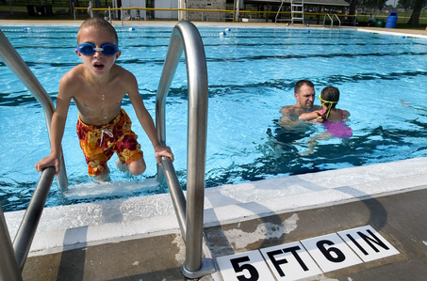
پله هاي خروج از آب: در استخرهايي كه خارج شدن شناگران توسط پله هايي كه در ديواره هاي استخربه صورت تورفتگي ايجاد شده است انجام مي شود، پله ها بايد به گونه اي طراحي شده باشند كه به وضوح وروشني قابل رويت باشند.گام هر پله بايد حداقل 125 ميلي متر و حداقل عرض پله 350 ميلي متر باشد

Slide 54
دستگيره : در حالتي كه نردبان يا پله تعبيه شده باشد هركدام از آنها بايد داراي يك دستگيره باشند كه اين دستگيره تا بيرون استخر امتداد يافته باشد . دستگيره ها بايد ارتفاعي بين 750 تا 950 ميلي متر داشته باشد.
پلكان : در حالتي كه از پلكان استفاده شود، پلكان بايد در گوشه استخر و به صورت اريب قرار داده شودپلكان بايد داراي دستگيره بوده و پله هاي آن بايد زبر باشدحداقل عمق محل قرار گيري پا ) پاخور( بايد250ميلي متر و حداكثر ارتفاع هر پله 250ميلي متر باشدعرض مورد قبول حداقل 940 ميلي متر است.

Slide 55
صفحه هاي برگشت: در استخرهايي كه لبه هاي كاسه استخر با حاشيه استخر همتراز است از صفحه هاي برگشت براي تشخيص ابتدا يا انتهاي استخر استفاده مي شود
فضاهاي جنبي مورد نياز: فضاي سرويس ها، دوش ها و رختكن هاي جداگانه براي داوران، مربيان و ورزشكاران فضاهاي استراحت و تجديد قوا فضاي آفتابگيري در استخرهاي روبازاتاق هاي كمك هاي اوليه و استقرار امدادگران فضاي اداري و تجهيزات ارتباط جمعي

Slide 56
دوش مجهزبه اب سرد وگرم | سانس 2ساعته | سانس 3ساعته | سانس4 ساعته
 | به ازائ 5نفر1عدد | به ازای 7 نفر1عدد | به ازای 10نفر 1عدد
قفسه لباس | به تعداد ظرفیت نفرات
توالت مجهز به اب سردوگرم | به ازای 40نفر حداقل2عدد
روشویی مجهز به اب سرد و گرم | به ازای 75نفرحداقل 2عدد
اتاق رختکن | به ازای75نفرحداقل3عدد

Slide 57
شرايط دوش ها:
دوشها بايد داراي آب گرم با حداقل درجه حرارت 32 درجه سلسيوس و حداكثر درجه حرارت 43 درجه سلسيوس باشد
. همچنين حداقل دبي آب خروجي سر دوشي ها بايدminlit5/7 باشد
به منظور جلوگيري ازآسيب ديدگي مصرف كنندگان بايد از شيرهاي ترموستاتيك و يا شيرمخلوط هايي استفاده شود كه به روشني وضعيت آب سرد و گرم بر روي آنها مشخص گرديده است و همواره كاركرد صحيح و مناسب آنها بايد تحت كنترل باشد

Slide 58
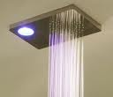
آب دوش ها بايد از منابعي تامين شود كه حداقل غلظت مجاز كلر را داشته باشد حداقل تعداد 50 درصد دوشها بايد داراي اتاقك 2 بوده و حداقل ابعاد اتاقك ها يك متر مربع باشد.
دو ش ها بايد در محلي قرار داشته باشند كه شناگران قبل از ورود به آب استخر، امكان استفاده از آن ها را داشته باشند

Slide 59
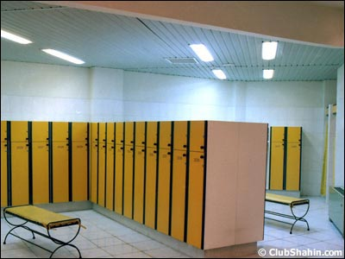
مكان رختكن:
اتاق رختكن بايد در محلي قرار داشته باشد كه شناگران براي ورود به استخر در ابتدا از داخل آن عبورنمايند
ترتيب قرارگيري رختكن بايد به گونه اي باشد كه در ابتدا رختكن، سپس سرويس بهداشتي توالت وروشويي و بعد از آن دوش ها و محل ضدعفوني كردن پاها قرار داشته باشد

Slide 60
طراحي رختكن:
رختكن بايد مجهز به اطاقك هاي تعويض لباس به ابعاد حداقل يك متر مربع باشد . تعداد اين اطاقك ها بايدمطابق با جدول يك باشد . كف اتاق رختكن بايد سطحي صاف و بدون شيب داشته باشد
همچنين بايد ازموادي ساخته شده باشد كه آب و رطوبت در آن نفوذ نكند، به راحتي پاك شود و با حداقل شيب./6 سانتي متري آب را به خروجي فاضلاب منتقل نمايد.
استفاده از فرش يا موكت در محوطه دوش يا سرويس بهداشتي كاملا ممنوع مي باشدمحل اتصال ديواره ها و كف بايد به صورت مقعر و صاف بوده و فاقدهرگونه ترك، حفره، يا شكاف باشد

Slide 61
پارتيشن هايي)جداكننده هايی (كه بين اتاقك هاي رختكن قرار داده مي شود بايد حداقل 25 سانتي متر بالاتر ازسطح زمين قرار بگيرد و يا بر روي يك سكوي سيماني يا آجري با پوششي مناسب نظير كاشي يا سراميك با ارتفاع حداقل 10 سانتي متر قرار داده شوند.
قفسه اي نگه داري لباس ها نيز بايد بر روي يك سطح سيماني يا آجري كاملا محكم و غير قابل تحرك با حداقل ارتفاع 10 سانتي متر قرار گرفته باشند و به طور كاملا محكم به آن متصل گردند به نحوي كه قفسه ها بدون حركت و ثابت باشند .
تمامي قفسه هاي لباس بايد داراي منافذي باشند كه هوا در داخل آنها گردش نمايد

Slide 62
حصار كشي:
تمامي استخرهاي شنا از جمله استخرهاي روباز و بويژه استخر خردسالان بايد داراي حصار، ديوار يا مانعي باشد كه از ورود افراد كم سن و سال به محوطه استخر بدون اجازه ناظر استخر جلوگيري نمايد.

Slide 63
جانمايي و ارتباط فضايي سالن ها:
در يك مجموعه ورز شهاي آبي علاوه بر در نظر گرفتن ارتباطات و دسترس يهاي راحت و آسان فضاهاي مختلف با يكديگر، بايد توجه داشت كه راههاي ارتباطي به استخرهاي شنا، شيرجه و تمرين كودكان بايدحتما از حوضچه ضدعفوني عبور كند.
همچنين ورودي تماشاچيان و شناگران بايد به طور جداگانه طراحي گردد

Slide 64
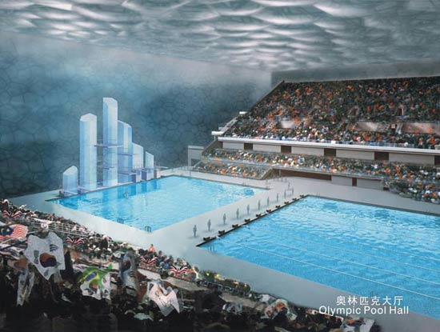
جايگاه تماشاچيان: بهترين محل براي تماشاي مسابقات و نمايشهاي آبي استفاده از طرفين استخر ميباشد
در استخرهاي روباز محل قرارگيري تماشاچيان بايد داراي سايه بان بوده يا در جهت مناسبي نسبت به نور خورشيد ساخته شود.

Slide 65
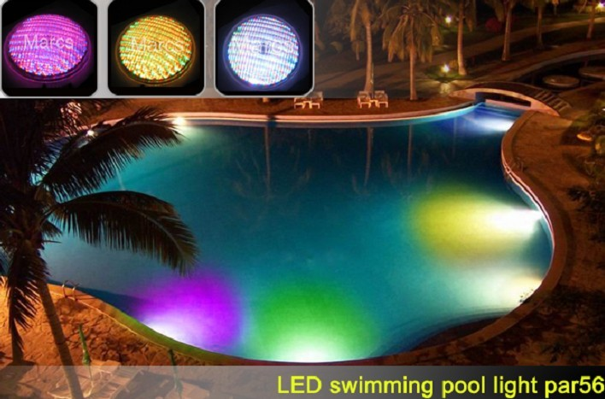
نور:
نورگيري استخرهاي سرپوشيده ممكن است به صورت هاي مختلفي نظير: طبيعي، مصنوعي و يا تركيبي از هر دو انجام شود.

Slide 66
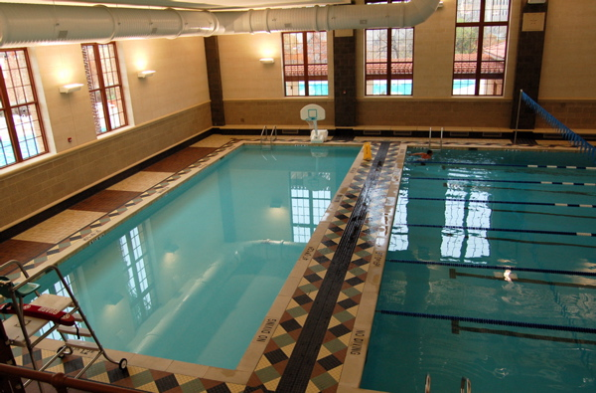
براي استخرهاي سرپوشيده و يا استخرهاي روبازي كه شبها نيز مورد استفاده قرار مي گيرند وهمچنين درصورتي كه به هر دليل روشنايي طبيعي روز، نور كافي را براي استخر تامين ننمايد، بايد روشنايي مصنوعي تعبيه شود.

Slide 67
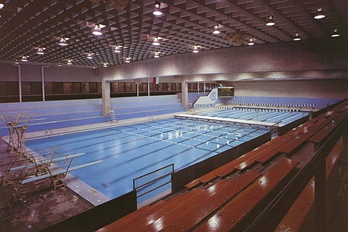
سيستم روشنايي بايد به گونه اي طراحي و نصب شده باشد كه كف استخر بدون انعكاس نور قابل رويت باشد

Slide 68
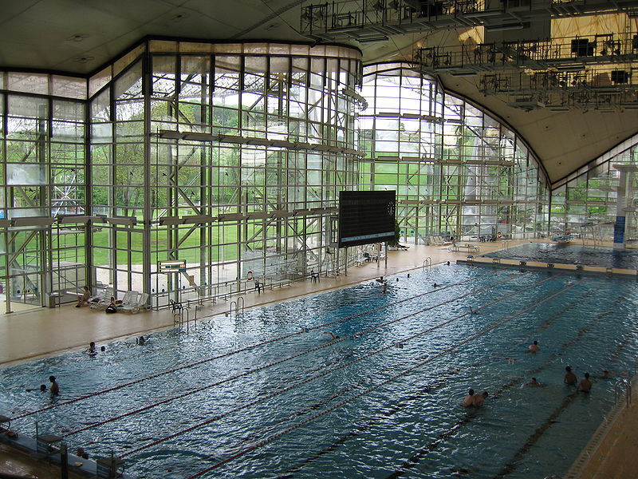
استفاده از روشنايي طبيعي در سالنهاي استخر داراي جذابيت خاصي خواهد بود مشروط بر آن كه از انعكاس مستقيم و خيره كنندگي آن جلوگيري شوداز اين رو براي مقابله با تابش مستقيم آفتاب به ناچار از وسايل ثانويه اي مانند انواع پرده ها، كركره ها و شيشه هاي تيره رنگ استفاده مي شود.

Slide 70
نورگيري از سقف يكي از بهترين روش هاي استفاده از روشنايي روز مي باشد كه كمترين مزاحمت را براي شناگران و تماشاچيان ايجاد خواهد كرد، مشروط بر اين كه تابش آفتاب با زاويه حداكثر 50 درجه نسبت به سطح افق وارد محوطه سالن شنا شود

Slide 71
ياد آوري: به طور كلي در استخرهاي مسابقه اي و رسمي استفاده از نور طبيعي با تابش مستقيم ممنوع مي باشد در استخرهاي روباز با توجه به اين كه سمت شمال هميشه در معرض تابش نور آفتاب قرار ميگيرد وسمت غرب صبحها و طرف شرق بعدازظهرها آفتابگير است، زمان مسابقه شنا و طراحي جايگاه تماشاچيان با رعايت موارد بالا پيش بيني ميگردد

Slide 72
جهت گيري بهينه استخرهاي شناي روباز

Slide 73
روشنايي مورد نياز مناطق مختلف استخر به شرح ذيل است:
سطح آب: روشنايي بالاي سطح آب بايد حداقل 323 لوكس باشد. البته تحت شرايطي كه كف استخرروشنايي معادل آنچه در بند 2 آمده است داشته باشد،در غير اين صورت حداقل روشنايي يك متر بالاي سطح آب بايد 600 لوكس باشد
زير آب: هنگامي كه در ديواره استخر لامپ كار گذاشته شود، ميزان روشنايي آن نبايد كمتر از0.10 وات بر متر مربع باشد.
محوطه استخر : حداقل روشنايي 600 لوكس بايد در محوطه استخرهاي شناي مخصوص مسابقه تامين شود
روشنايي اضطراري: تمامي استخرهاي سرپوشيده و يا استخرهاي روبازي كه شنا كردن در شب نيز در آنها انجام مي شود و ياكليه استخرهايي كه نور طبيعي كافي برخوردار نيستند ، بايد به يك سيستم روشنايي اضطراري نيز مجهزباشند .

Slide 74
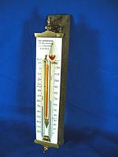
رطوبت: ميزان رطوبت در محوطه استخر بايد در محدوده 50 تا 60 درصدكنترل گردد
سرعت جريان هوا: سرعت جريان هوا در محوطه و اطراف استخر بايد حداكثر يك متر بر ثانيه و در اطراف جايگاه تماشاچيانبايد حداكثر0.3متر بر ثانيه باشد
دما: درجه حرارت هواي استخرهاي سرپوشيده بايد يك تا دو درجه بالاتر از دماي آب باشد اما نبايدبيشتراز30درجه سلسيوس شود

Slide 75
اكوستيك:
ميزان سر و صدا در سالن هاي شنا همواره مسئله ساز بوده است.
اين ميزان در صورتي كه بيشتر از حداستاندارد باشد مي تواند از لذت شناگران بكاهد و باعث مزاحمت همسايگان در استخرهاي روباز گردد.
فضاهاي بزرگ با نازك كار يهاي سخت، صاف و بدون منفذ، سطوح شيش هاي و آب واقع در ترازهاي پائين،همه منعكس كننده هاي مناسبي براي صدا هستند و بنابراين پيش بيني فضاها يا سطوح جذب كننده ياكاهنده صدا در اين نوع مكان ها الزامي است.
مصالح جاذب صدا م يتواند در ديوار ههاي فوقاني و سقف سالن قرار گيرد.

Slide 76
گردش آب در استخر:
هدف از طراحي و ساخت سيستم گردش آب در استخر اين است كه آب آلوده به گونه اي پيوسته و موثربه ميزان مشخصي از استخر بيرون كشيده شده و به سمت مركز گندزدايي برده شده و سرانجام پس ازتصفيه بار ديگر به استخر برگردانده شود تا بدين ترتيب ميزان پيش بيني شده و مورد نياز گندزدايي و زلال بودن آب استخر بدست آيد
كارآيي سيستم گردش آب به گزينه ميزان گردش آب 2 و ترتيب مناسب برداشت آب آلوده و بازگرداندن آب تصفيه شده به استخر بستگي دارد.

Slide 78
تجهيزات مورد استفاده داخل و اطراف كاسه استخر به منظور گردش آب
سيستم گردش آب: سيستم گردش آب استخر شامل مجموعه اي از تاسيسات و تجهيزات ميگردد كه حدفاصل لوله كشي ورودي تا خروجي آب استخر را در بر مي گيرد
در اين فاصله موگير، پمپها، گرمكنها، فيلترها وتجهيزات تزريق مواد ضدعفوني كننده، تجهيزات آلومزني، تجهيزات سختي گير آب، دستگاههاي مبدل حرارتي وتجهيزات فيلتراسيون نصب ميگردند

Slide 79
تنظيم ميزانpH:
ميزان pHدر آب استخر شنا تاثير زيادي بر ميزان اثرگ ذاري و كاركرد صحيح عمليات گندزدايي احساس رضايتمندي شناگران، ميزان شفافيت آب و يا حتي طول عمر تجهيزات خواهد داشت
در تمامي استخرهاي شنا بايد تجهيزاتي وجود داشته باشد كه توسط آن تجهيزات بتوان مواد شيميايي مناسبي را براي تنظيم ميزان pHآب ا ستخر اضافه نمود
روشهاي افزودن مواد شيميايي به آب بايد داراي pHدستورالعمل هاي مناسب و ايمن باشد

Slide 81
تهويه استخر:
در استخرها، سيستم مكانيكي تهويه، نه تنها بايد براي فضاي پيراموني كاسه استخر به دليل ميزان بالاي رطوبت و مواد شيميايي موجود پيش بيني گردد، بلكه براي ديگر فضاهاي وابسته به استخر از قبيل رخت كن ها، دوش ها، مكان هاي شست و شو، نظافت و ساير فضاهاي موجود نيز بايد درنظرگرفته شود
محل نصب دريچه ورودي هواي تازه و دريچه هواي استخر در سقف نبايد نزديك يكديگر تعبيه شود زيرابه گونه اي نوعي جريان كوچك هوا بين اين دو دريچه ايجاد ميگردد

Slide 82
در رخت كن ها، دريچه را بايد درارتفاعي نزديك كف تعبيه نمود تا بدين ترتيب به بيرون راندن بوهاي نامطبوع متصاعد شده از جوراب ها وديگر پوشش هاي پاها كمك كند
. تعبيه دريچه تخليه در چنين ارتفاعي، معمولا به بهبود جريان هوا كمك مي نمايد ولي محل دقيق آن بايد به گون هاي انتخاب شود كه دور از دسترسي خراب كاري هاي عمدي باشد وبه روند شست و شوي كف نيز خللي وارد نياورد

Slide 83
سيستم تاسيسات برقي سالن هاي شنا:
سيستم هاي برقي:
به طور كلي سيستم هاي برقي استخرهاي شنا شامل موارد زير است:
سيستم روشنايي مصنوعي با شدت نور كافي به نحوي كه يك محيط ايمن و مطبوع را تامين كندسيستم برق رساني به تجهيزات موتوري مورد لزوم براي سيستم هاي گرمايش، سرمايش و تهويه كه به منظور حفظ شرايط محيط مورد استفاده قرار مي گيردسيستم هاي صوتي و مخابراتي (پخش صدا، اينتركام و غيره سيستم اعلام و اطفاء حريق و تاسيسات مربوط به آن سيستم هاي گردش و تصفيه آب و تجهيزات سرويس و نگهداري

Slide 84
روشنايي و ديگر شبكه هاي الكتريكي تعبيه شده در استخر بايد توسط يك سيستم قطع كننده خودكارجريان محافظت شود. اين سيستم ممكن است در قسمت ورودي استخر تعبيه شود تا از سلامت شناگران محافظت نمايد.
هرگونه خرابي يا اشكال در سيستم الكتريكي شامل چراغ هاي زير آب، لامپ ه اي بالاي استخر و ديگرچراغها بايد به سرعت رفع نقص شده و تعمير شود

Slide 85
وسايل الكتريكي قابل حمل نظير سيستم هاي هشدار دهنده و يا سيستم هاي صوتي نبايد به هيچ وجه در دسترس شناگران باشد
پنجره ها، شيشه ها و لامپ هاي تعبيه شده در محيط استخر بايد به گونه اي طراحي و نصب شده باشدكه از ايجاد روشنايي زننده يا خيره كننده و يا انعكاس بيش از اندازه نور در سطح آب استخر اجتناب شود
يك اپراتور يا تكنسين كه دوره هاي لازم را در ارتباط با فنون سيستم هاي الكتريكي گذرانده است بايد در استخر حضور داشته باشد

Slide 86
هيچگونه سيم برقي نبايد از ارتفاع كمتر از 6 متري لبه استخر عبور كرده باشدنسبت فواصل نصب چرا غها به ارتفاع سقف استخر براي برخي چرا غها 1.2به1میباشد.
بنابراين درمواردي كه ارتفاع سقف استخر 6 متر باشد، فواصل نصب برابر با702متراز مركز تا مركز چراغ ها خواهد بود
در طراحي چراغهاي روشنايي استخرهاي شنا بايد راه هاي دسترسي براي سرويس، نگهداري و تعويض چراغ ها پيش بيني شود

Slide 87
ضوابط طراحي و اجراي تاسيسات برقي استخرهاي شنا:
منطقه بندي استخرهاي شنا:
منطقه صفر: منطقه صفر شامل كاسه استخر است
منطقه يك : منطقه حجمي است كه سطح جانبي آن يك صفحه عمودي است در فاصله دو متر از لبه با ديواره كاسهاستخر و سطح زيرين آن عبارت از كف يا سطحي است كه به وسيله افراد اشغال مي شود، و سطح رويي درارتفاع2.5متر از كف مزبور قرار دارد. فضاي اطراف سكو يا تخته شيرجه و امثال آن به طول105متر وارتفاع 2.5متر از كف هر يك نيز جزء منطقه يك محسوب مي شود
منطقه دو: منطقه حجمي است كه سطح آن از يك سو به سطح جانبي خارجي منطقه يك و از سوي ديگر با فاصله105متر به سطحي موازي با سطح اول محدود مي شود، سطح زيرين به كف با سطحي كه به وسيله افراداشغال مي شود و سطح زيرين 205متر بالاتر از كف مي باشد

Slide 89
انتخاب و نصب تجهيزات برقي:
كليه تجهيزات برقي مورد مصرف در مناطق سه گانه استخرهاي شنا بايد حداقل داراي درجه حفاظت تعيين شده زير باشد
منطقه صفر :حفاظت در برابر فرو رفتن نامحدود در آب
منطقه يك: حفاظت در برابر پاشيده شدن آب
منطقه دو: براي داخل محوطه استخرحفاظت در برابرقطرات آب با انحراف 15 درجه) براي داخل محوطه استخر (حفاظت در برابرپاشيده شدن آب

Slide 90
سيستم سيم كشي:
سيستم سيم كشي روكار و همچنين سيستم سيم كشي توكار كه عمق نصب آن در ديوار از5 سانتيمتر متجاوز نباش
در مناطق صفر و يك، سيستم سيم كشي بايد براي تغذيه لوازم و وسايل برقي واقع در همان مناطق محدود شود
در مناطق حجمي صفر و يك، استفاده از جعبه تقسيم انشعاب برق مجاز نخواهد بود

Slide 91
وسايل كليدي و لوازم مربوط:
در مناطق صفر و يك نصب هيچ يك از وسايل كليدي و لوازم مربوط به آن مجاز نخواهد بود
در منطقه دو نصب پريزهاي زير مجاز است :پريزهاي مجهز به ترانسفورمرهاي ايزوله
پريزهاي ايمني با ولتاژ بسيار پايين
پريزهاي مجهز به وسايل حفاظتي جريان باقيمانده با جريان باقيمانده كمتر از 30 ميلي آمپر

Slide 92
آمپرحفاظت در برابر برق گرفتگي:
ايجاد موانع و پوشش هايي كه حداقل حفاظت را تامين كند، ياعايق بندي لازم به نحوي كه مقاومت در برابر 500 ولت براي مدت يك دقيقه تامين شود
پيوند هم پتانسيل مكمل: بدنه فلزي كليه تجهيزات برقي كه حامل جريان برق نمي باشد و همچنين بدنه فلزي تجهيزات فلزي غير برقي مانند لوله هاي آب و در صورت امكان اجزاء فلزي اصلي تقويت بتن بنا، كه درمناطق صفر، يك و 2 موجود است، بايد به وسيله هادي هاي حفاظتي اتصال زمين به يكديگر پيوند داده شود.

Slide 93
- ايجاد حفاظت در منطقه صفر بايد صرفاً به وسيله ولتاژ بسيار كم كه مقدار آن از 12 ولت تجاوز نكندتامين شود و منبع ايمني بايد خارج از منطقه مزبور نصب شود.
اقدامات حفاظتي به وسيله ايجاد موانع، خارج از دسترس قرار دادن و مانند آن در منطقه صفر مجاز نخواهد بود
وجود مدارهاي الكتريكي محافظت نشده در ارتفاعي كمتر از 3 متر از لبه استخر ممنوع مي باشد

Slide 94
  طراحي ظرفيت شناگر:
  منطقه كم عمق: براي هر شناگر در منطقه كم عمق بايد محدوده اي به مساحت حداقل405متر مربع پيش بيني شده باشد
  منطقه عميق: براي هر شناگر در منطقه عميق بايد محدوده اي به مساحت حداقل2.25متر مربع پيش بيني شده باشد
  منطقه شيرجه زدن: در اطراف هر تخته شيرجه بايد حداقل27.5متر مربع از مساحت استخر پيش بيني شده باشد . اين محدوده جداي از آن محدوده اي است كه براي شناي شناگران مجاز مي باشد
  يادآوري :به عنوان يك كليد راهنما، براي هر شناگر حدوداً 3 متر مربع از مساحت استخر در نظر گرفته مي شود.

Slide 95
استخر مخصوص معلولان:
اسباب و لوازم مخصوص افراد معلول ناتوان جسمي بايد به گونه اي طراحي و ساخته شده باشد كه هيچگونه خطري معلولان را به هنگام ورود به استخر و خروج از آن و مكانهاي بهداشتي توالت، محل دوش گيري، رخت كن و تهديد ننمايد
تمامي سطوح بايد عاري از لبه هاي تيز باشند و امكان ليز خوردن روي آنها وجود نداشته باشد
عمق آب: حداقل عمق آب استخرهاي مخصوص معلولان 60 سانتي متر و حداكثر 150 سانتي متر مي باش

Slide 96
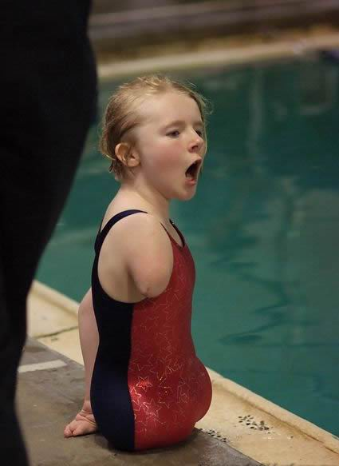
ورودي استخر:
ورودي استخر براي افراد ناتوان جسمي بايد در قسمت كم عمق استخر تعبيه شده باشد
مجموع ارتفاع پله هاي ورودي به داخل آب استخر بايد حداكثر 450 ميلي متر باشد. به عنوان يك گزينه جايگزين، استفاده از بالابر و يا سطح شيب دار با شيب ملايم نيز مورد قبول است

Slide 97
پله ها و نرده ها:
گام يا ارتفاع هر پله بايد حداكثر 145 ميلي متر بوده و پهناي پاخور هر پله بايد 350 تا 450 ميلي مترباشد تا امكان نشستن بر روي آن نيز وجود داشته باشد.
يك نرده)دستگيره(راه پله با ارتفاع 800 ميلي متربطوري كه از ابتدا و انتهاي پله 450 ميلي متر بيرون زدگي داشته باشد، بايد تعبيه شود
همچنين يك نرده 150 ميلي متري با هدف ورود وخروج اشخاصي كه امكان ايستادن براي آنها وجود ندارد بايد در كنار پله ها وجود داشته باشد

Slide 98
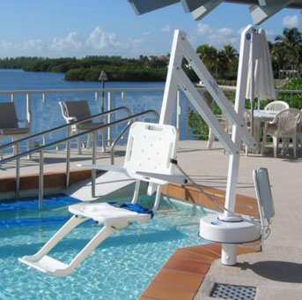
ويلچرها:
در شرايطي كه فرد ناتوان جسمي بايد با ويلچر به داخل استخر منتقل شود، ويلچر بايد ايمن بوده و دربرابر آب مقاوم باشد
همچنين بايد به گونه اي طراحي شده باشد كه امكان استفاده آن در داخل استخروجود داشته باشد

Slide 99
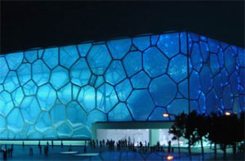
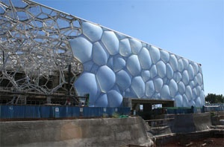
مجهزترین ورزشگاه ابی جهان
استادیوم مکعب ابی پکن: این ورزشگاه طوری طراحی شده که در مصرف انرژی کارا باشد، پوسته ی حبابی انرژی نور خورشید راجذب میکند و هوا واب استادیوم را گرم میکند.

Slide 100
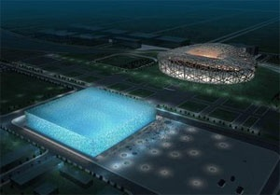
هر حباب فیلتری دارد که میزان پراکنده شدن گرما را تنظیم میکند. جنس این حباب ها از یک ماده شبیه تفلون ،موسوم etfe است.بنابراین این ورزشگاه دارای سازه ای سبزوسازگار با محیط زیست است.

Slide 101
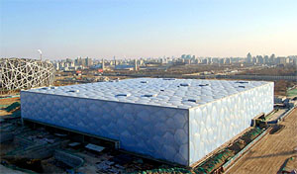
این استادیوم از اب بارانی که روی سقفش میبارد بعد از تصفیه ،برای تامین اب ورزشگاه استفاده میکند. 150تا200میلیون دلار هزینه شده است.

Slide 102
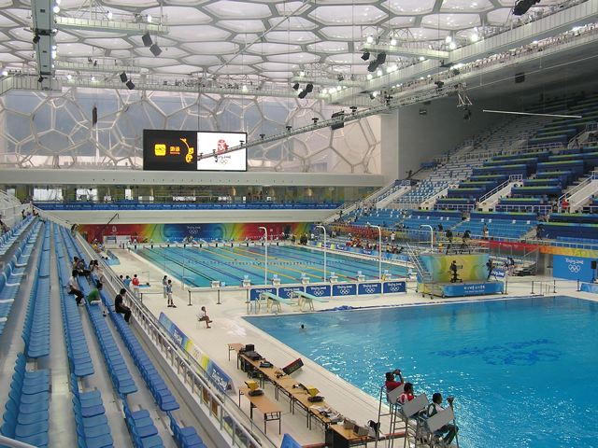
عملیات ان درسای2003شروع شده ودر2008به بهره برداری رسید. این ورزشگاه دارای 6000صندلی ثابت و11000صندلی موقت است وطراحی خوب ان استفاده از این ورزشگاه را تا 30-40سال اینده ممکن میسازد

Slide 103
محوطه داراي 5 استخر است که در يکي از آنها سيستم امواج ساز نصب شده است. رقابت هاي شنا در المپيک سال 2008اين بار در اين مجموعه ي بي نظير برگزار مي شود و حدود 17 هزار تماشاچي مي توانند از رقابت ها ديدن به عمل آورند.
طرح ساختماني:
در طرح ساختماني از فضاي سه بعدي و طبقه بندي پايه ها و سلول هاي ارگانيک و فرم طبيعي حبابهاي صابون بهره گيري شده است. اين ترتيب طبيعي گرچه ممکن است نسلي از ساختارهاي به نظر برسد اما در حد بالايي از قابليت اجرا بر خوردار است.ساختار و طرح جديد و بي سابقه اين بنا از علم هندسه بهره ي فروان داردو بدين ترتيب است که طبيعت و تکنولوژي را مسخر خود مي سازد.

Slide 104
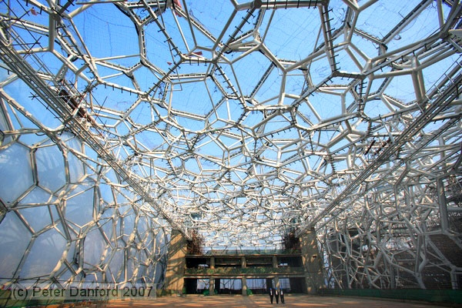

Slide 105
اشکال هندسي:
در اجراي طرح ساختمان از نوعي تکرار واحد بهره گيري مي شود که شامل 2 پلي هيدرون 12 گوشه و6 پلي هيدرون 14 گوشه است. کليه اين واحدها در يک فضاي سه بعدي اجرا مي شود که مي توانند حول محور ساختمان هندسي نهايي برش بخورند. کل ساختمان از نوعي صفحه ضد اصطکاک پوشيده شده است که مي تواند فضاوهوايي همچون محيط گلخانه در خود ايجاد کند. حدود 20% از انرژي خورشيد جذب ساختمان مي شود که به منظور گرم کردن استخر ها و محيط داخل ساختمان مصرف مي شود.

Slide 106
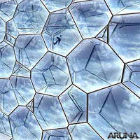

Slide 107
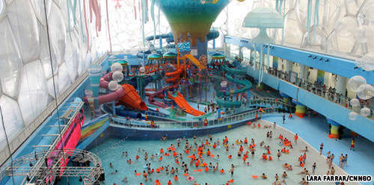
استادیوم های مسابقات ورزشی به خصوص المپیک، معمولا بعد از اتمام بازی ها به حال خود رها می شوند. دلیل این امر هم هزینه های بالای نگهداری چنین ساختمان های عظیمی است، که چندان صرفه اقتصادی برای ادامه فعالیت ندارند. اما مثل اینکه برخی ورزشگاه های المپیک ۲۰۰۸ پکن قرار نیست چنین سرنوشتی داشته باشند. دولت چین در اولین قدم، استادیوم زیبای ورزشهای آبی المپیک ۲۰۰۸ با نام مکعب آب را تبدیل پارک بازی های آبی کرده است.

Slide 108
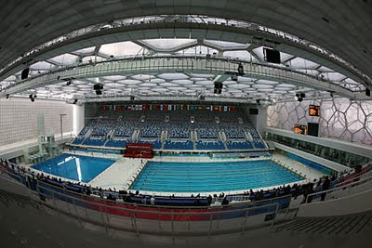
این ساختمان که برخی هم به آن قلمرو پادشاهی مایکل فیلپز می گویند، با هزینه ۵۰ میلیون دلاری در حال تبدیل به یک پارک آبی زیبا است. تا اینجا بیش از نیمی از فضای این استادیوم به پارک آبی تبدیل شده است و شما با پرداخت ۳۰ دلار می تواند به گشت و گذار و شنا در آن بپردازید

Slide 109
منابع:
1. راهنمای مراقبت ونگهداری استخر –راف ال جانسون
2.الگوی استخر شنای عمومی-علی پورلطیفی،زهره مشکی
3.اطلاعات فنی وتخصصی شناfina2008
کتاب مدیریت و ساخت استخر ها،راهنمای حرفه ای-علی پورلطیفی وزهره مشکی باف
4.كتاب راهنماي تصفيه، بهسازي و بهداشت آب استخر-تاليف: مهندس علي اكبر مهر آئين
5-New York State Department of Helth, Statutory Authority: Public Health Law No.225-2000
6-Alberta Regulations, Public Health Act, 293/2006: Pool Standards- for the Swimming Pool
7.Technical Manual, Swimming Pool- Operation and Maintenance, Headquarter, Department ofArmy
8-Sport England, Initial Publication: March 2008, Web: http://www.sportengland.org/

